Slide 1
第二章 矩阵的初等变换与向量空间
n 维向量及其表示
2.3.1 n维向量
向量组与矩阵
向量组及其线性相关性
2.3.2 向量组的线性表示
定义
2.3.3 向量组的线性相关性
相性相关性判定

Slide 2



第二章 矩阵的初等变换与向量空间
2.3 向量组及其线性相关性
问题
1. 简述n维向量的定义，表示法
2. 向量组与矩阵有怎样的关系？
3. 什么是向量组的线性组合？
4. 向量组的线性相关是怎样定义的？
5. 如何判定向量组的线性相关性？

Slide 3
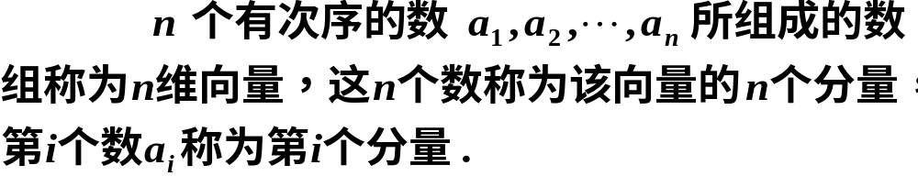
2.3 向量组及其线性相关性
2.3.1 n维向量
1. n 维向量及其表示
定义1
分量全为实数的向量称为实向量，
分量全为复数的向量称为复向量.

Slide 4

例如
n维实向量
n维复向量
第2个分量
第n个分量
第1个分量

Slide 5

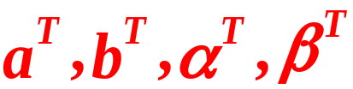
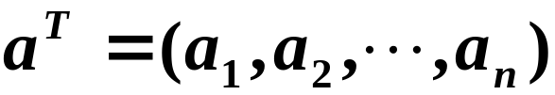

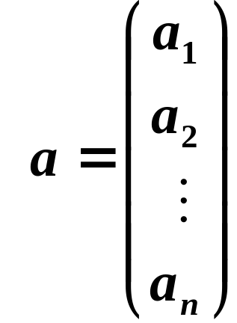
维向量写成一行，称为行向量，也就是行
矩阵，通常用 等表示，如：
维向量写成一列，称为列向量，也就是列
矩阵，通常用 等表示，如：

Slide 6
注意:
(1) 行向量和列向量总被看作是两个不同的
向量；
(2) 行向量和列向量都按照矩阵的运算法则
进行运算；
(3) 当没有明确说明是行向量还是列向量时，
都当作列向量.

Slide 7





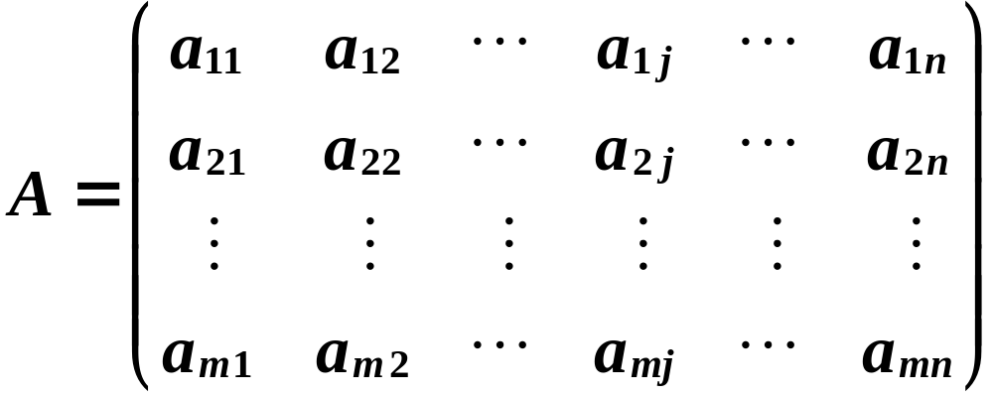
2. 向量组与矩阵
若干个同维数的列向量（或同维数的行向量）所组成的集合叫做向量组．
例如

Slide 8

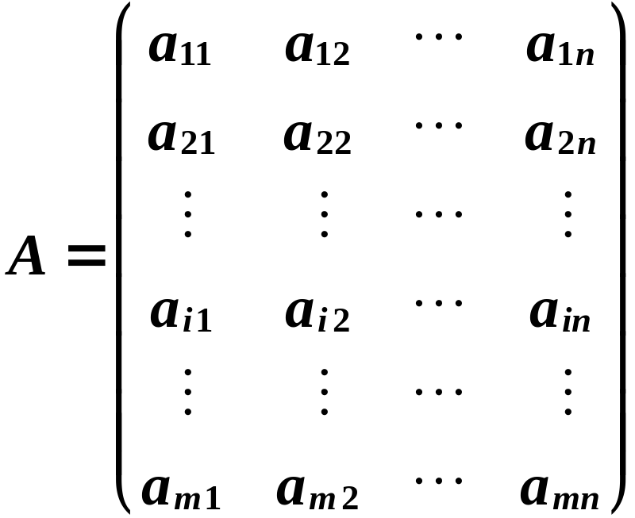



向量组 , , …， 称为矩阵A的行向量组．

Slide 9
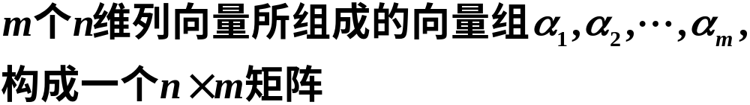

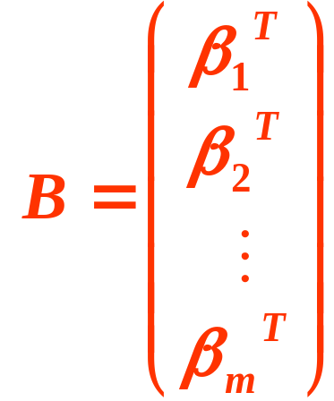
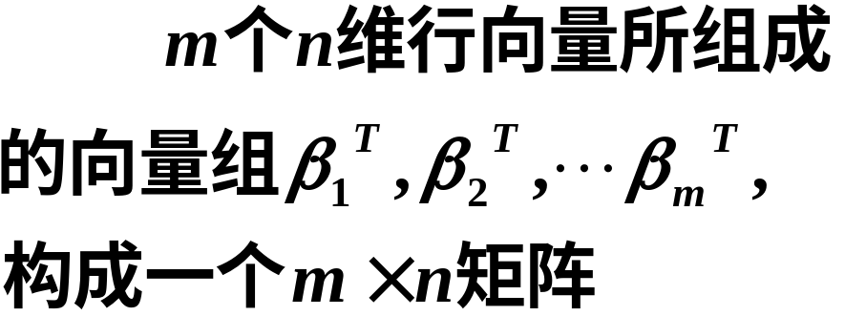
反之，由有限个向量所组成的向量组可以构成一个矩阵.

Slide 10
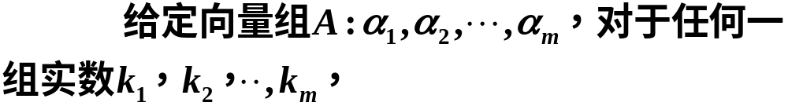
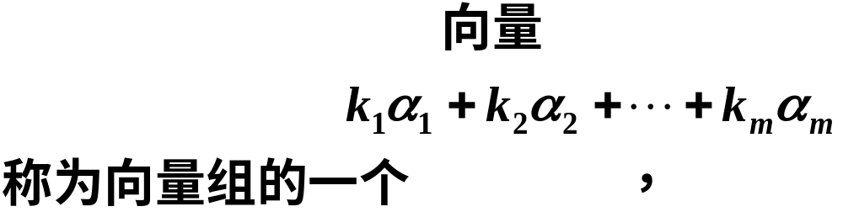
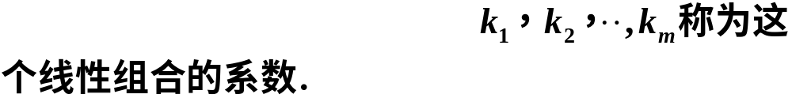
2.3.2 向量组的线性表示
定义:
线性组合

Slide 11
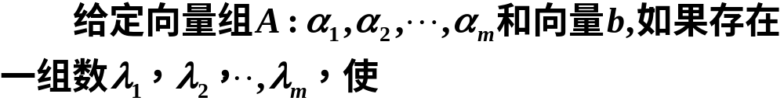






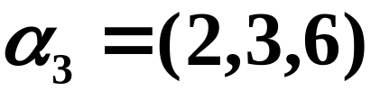

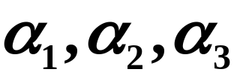
向量 能
由向量组 线性表示．
例1
证明:
向量
是向量
的线性组合并具体将
用
表示出来.

Slide 12
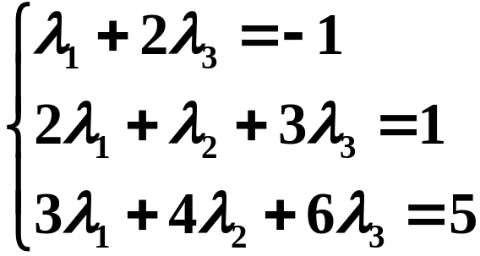
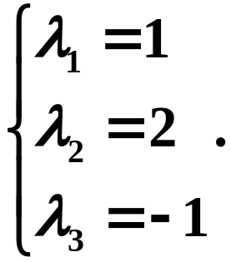
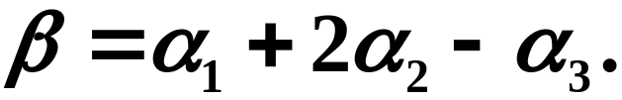
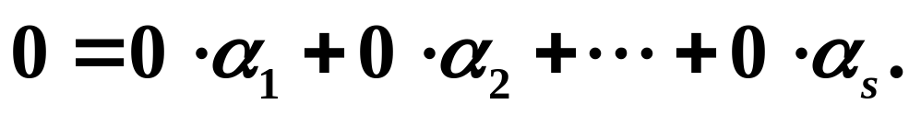
证
由于两个向量相等的充要条件是它们的分量分
别对应相等,
因此可得方程组:
于是
可以表示为
的线性组合,
它的表示
式为
注（1）
零向量是任何一组向量的线性组合.
因为

Slide 13
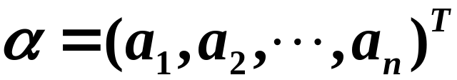

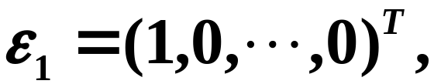
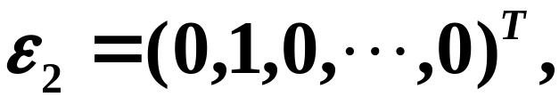
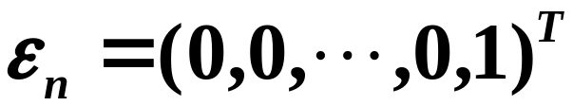
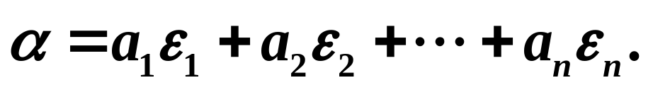



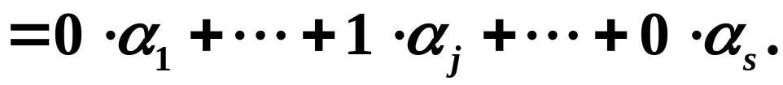
（2）
任何一个
维向量
都是
维向量组
的线性组合.
因为
(3)
向量组
中的任一向量
都是此向量组的线性组合.
因为

Slide 14
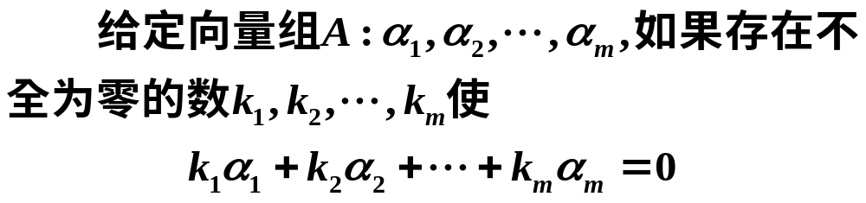
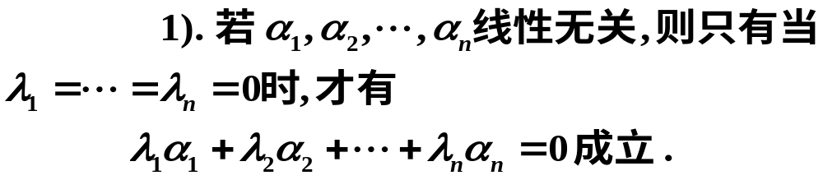
2.3.3 向量组的线性相关性
1.定义
则称向量组 是线性相关的，否则称它线性无关．
注意:

Slide 15
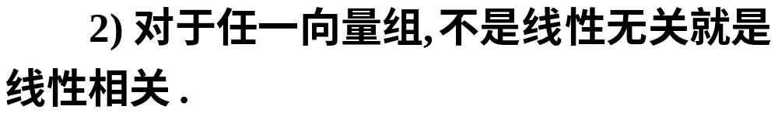
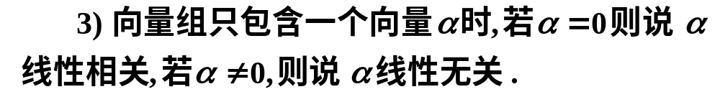
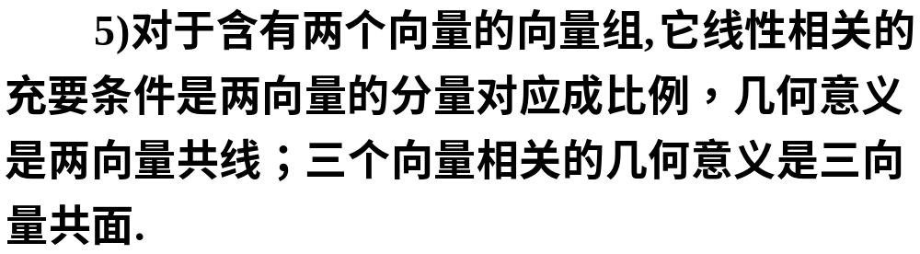

Slide 16




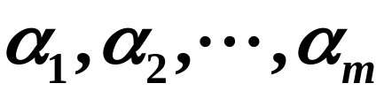
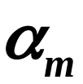
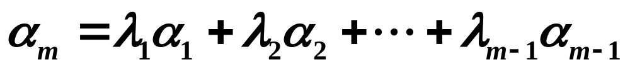
2. 线性相关性的判定
定理1 向量组 （当 时）线性相关
的充分必要条件是 中至少有一个向
量可由其余 个向量线性表示．
证明
充分性
设 中有一个向量（比如 ）能由其余向量线性表示.
即有

Slide 17




故
因 这 个数不全为0，
故 线性相关.
必要性
设 线性相关，
则有不全为0的数 使

Slide 18


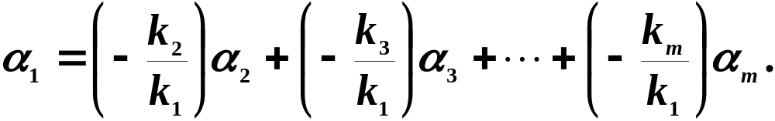

因 中至少有一个不为0，
不妨设 则有
即 能由其余向量线性表示.
证毕.

Slide 19
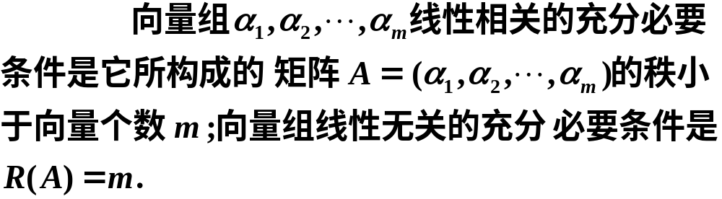
定理2
证明 （略）
下面举例说明定理的应用.

Slide 20

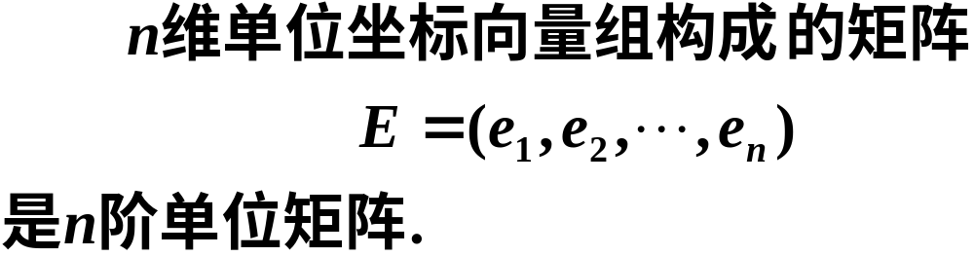

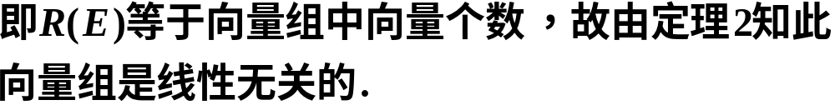
例2
解

Slide 21

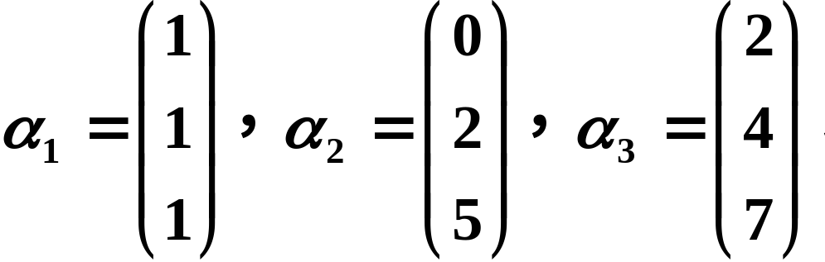
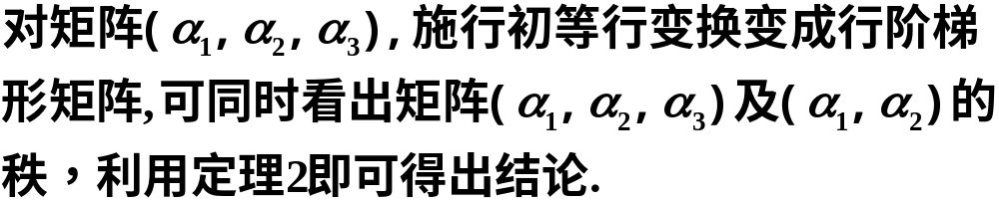
例3
解
分析

Slide 22
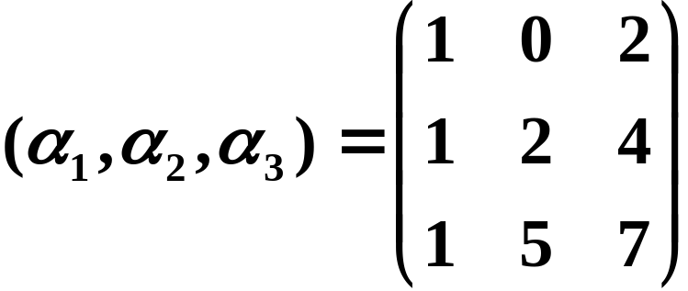
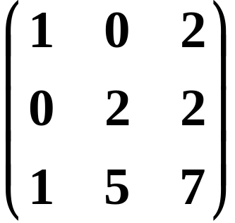
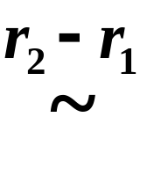
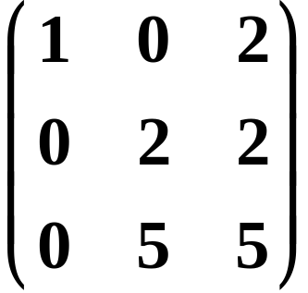
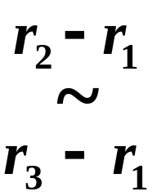
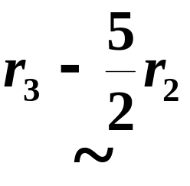
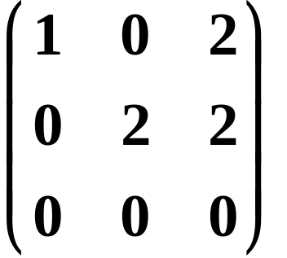
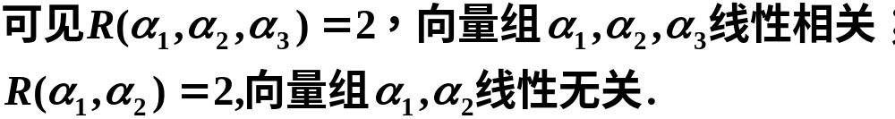

Slide 23
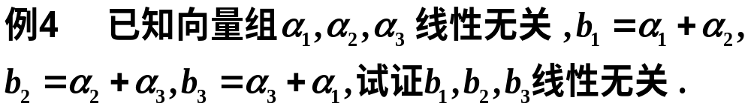
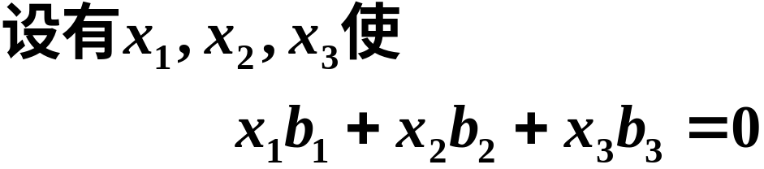

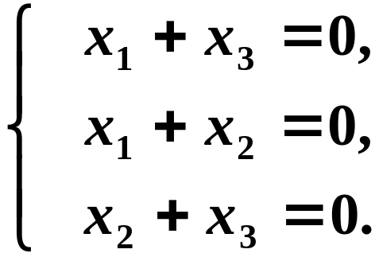
证

Slide 24



Slide 25



定理3
证明:

Slide 26



说明：
定理3

Slide 27


证明:

Slide 28




说明：
定理3
证明:

Slide 29



定理3
证明:

Slide 30
小结
１. 向量、向量组与矩阵之间的联系；
线性组合与线性表示的概念；
２. 线性相关与线性无关的概念；
３. 线性相关与线性无关的判定方法：定义，
定理．（难点）

Slide 31

思考题

Slide 32


思考题解答
证明 （１）、（２）略．
（３）必要性
充分性

